Slide 1
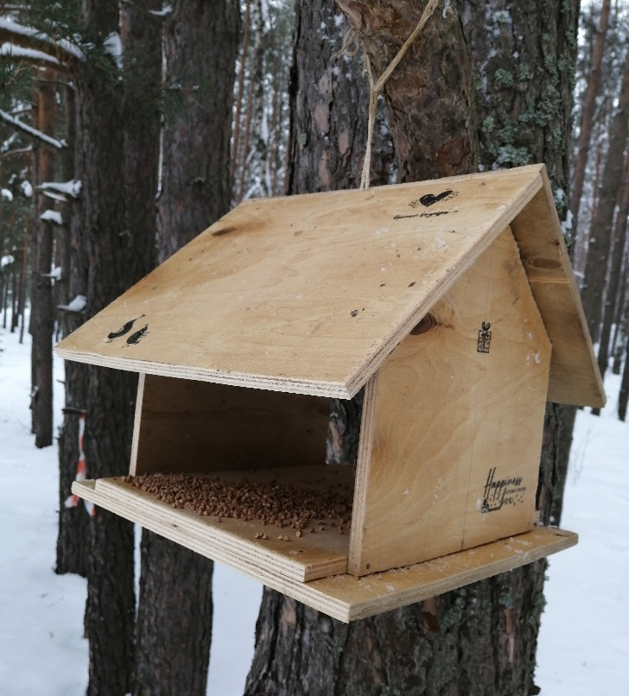
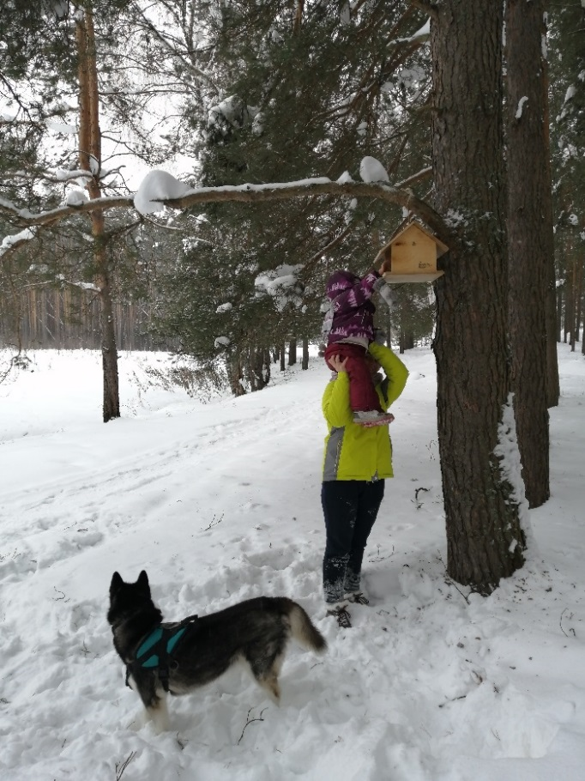
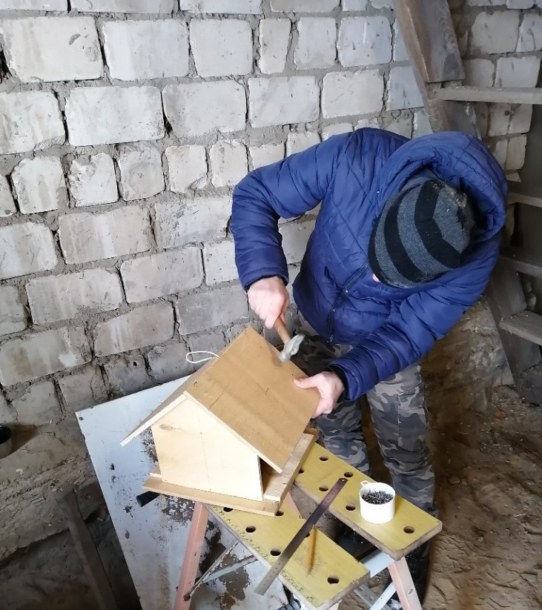
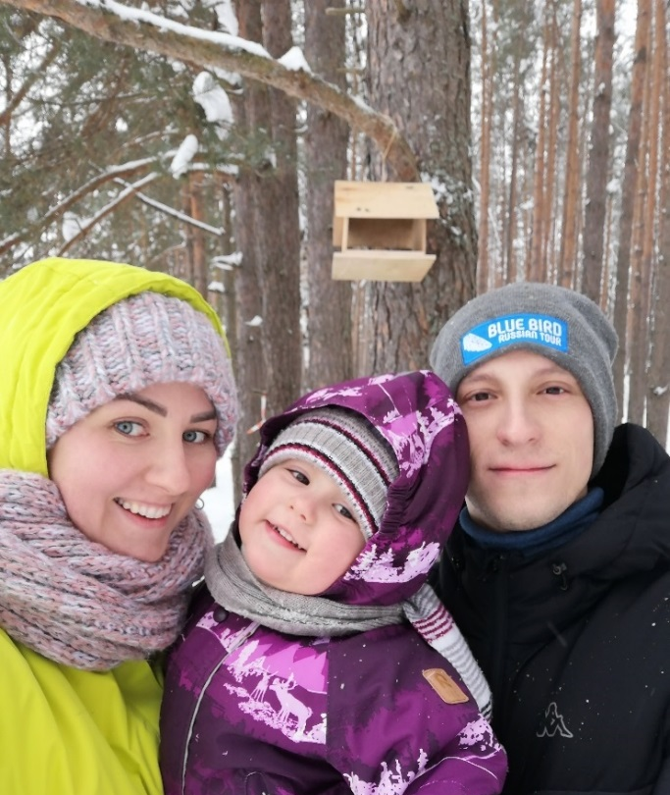
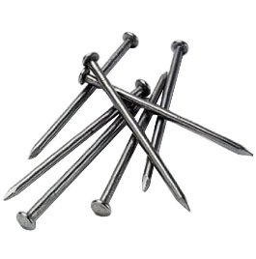
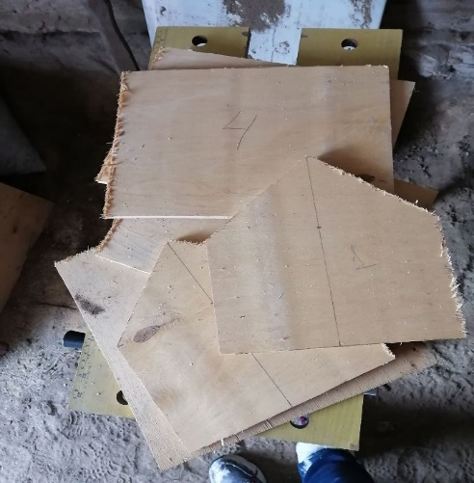
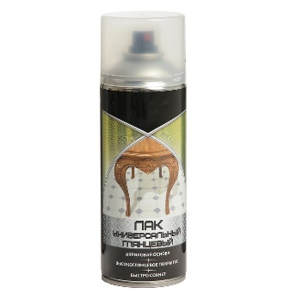
СЕМЬЯ СТЕПАНОВОЙ КАРИНЫ
воспитанницы МБДОУ №49 г. Коврова
Кормушка для птиц «Счастье внутри»
Зима – тяжелое время для мелких пернатых птиц. Орнитологи подсчитали, что, например, 90% синиц гибнут от холода в морозы ниже -10°С.
Недостаток пищи не позволяет организму птахи вырабатывать необходимое тепло. А вот сытые птицы не замерзают, так как тратят калории на обогрев.
Поэтому мы решили помочь птицам и изготовили для них кормушку. Кормушка изготовлена из безопасных,
экологически чистых материалов (березовая фанера, гвозди, нетоксичный акриловый лак на внешних поверхностях кормушки).
гвозди
фанера
Мы всей семьей повесили кормушку в лесу и кормим птиц семенами, крупой, орешками, ягодами, фруктами и салом.
лак

